Slide 1

Luyện tập chung

Slide 2
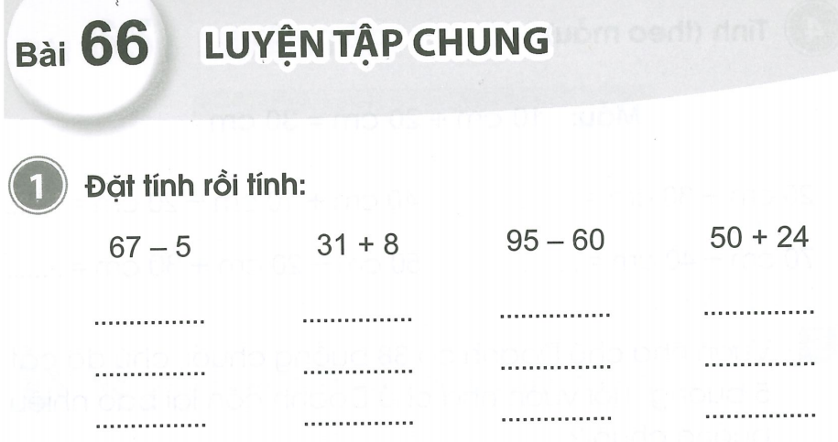
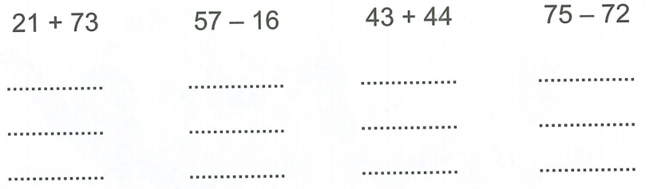
67
31
95
50
-
+
-
+
8
60
24
5
62
39
35
74
21
57
43
75
-
+
-
+
44
16
72
73
94
41
87
03

Slide 3
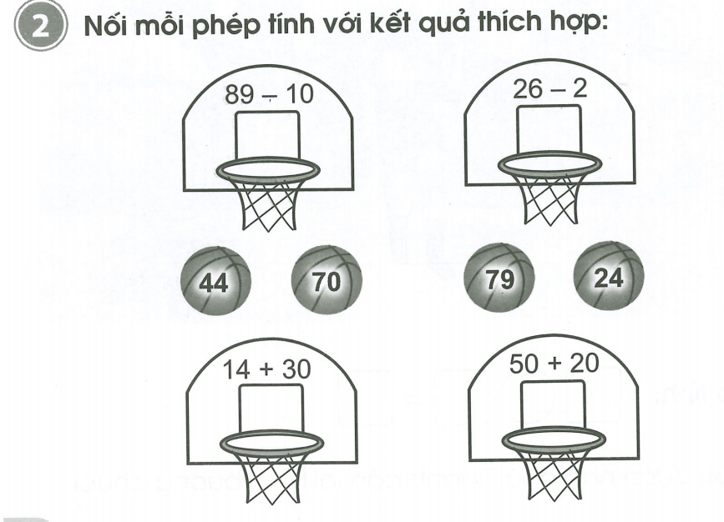

Slide 4
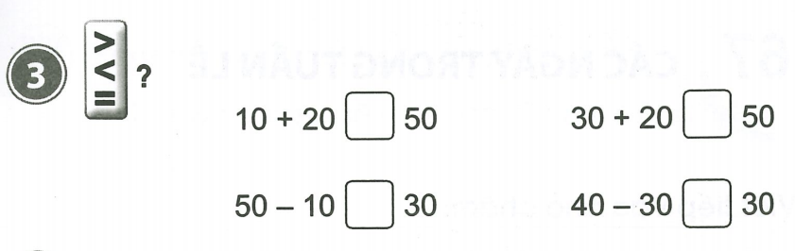
<
=
>
<

Slide 5
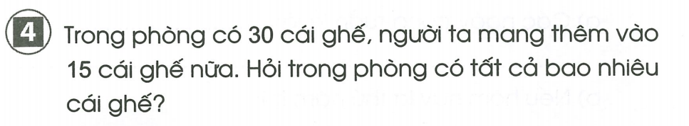
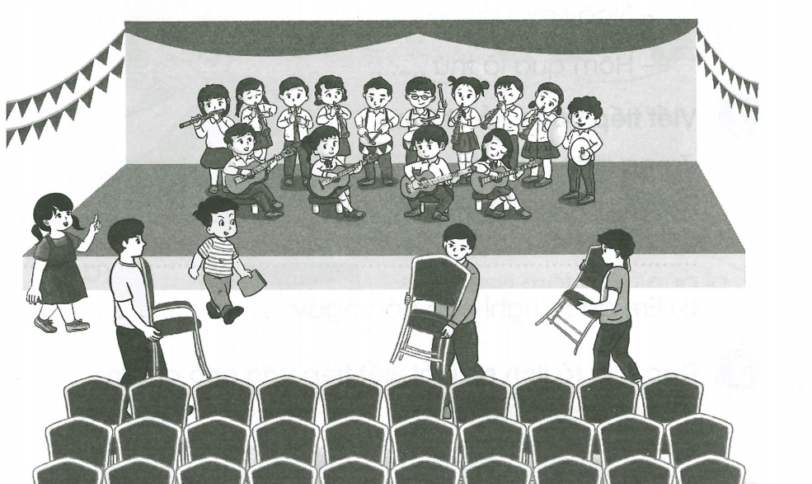
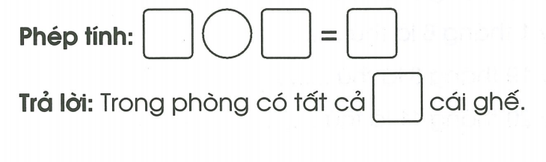
30
+
15
45
45

